Slide 1
TỰ NHIÊN VÀ XÃ HỘI
Bài 8: An toàn khi ở trường (Tiết 1)

Slide 2
Khởi động trò chơi (Xe bus yêu thương)

Slide 3
Nêu đáp án chỉ hoạt động học tập ở trường?
A. Tắm, gội đầu
B. Đi chợ, đi siêu thị.
C. Viết bài, thảo luận nhóm.

Slide 4
Từ nào chỉ hoạt động vui chơi?
A. Ăn cơm
B. Viết bảng
C. Kéo co

Slide 5
Nêu hoạt động buổi trưa ?
A. Đi học
B. Ăn cơm, ngủ trưa
C. Thảo luận nhóm

Slide 6
SCHOOL

Slide 7
TỰ NHIÊN VÀ XÃ HỘI
Tiết 15: An toàn khi ở trường
Notes:
7

Slide 8
- Khi tham gia các hoạt động ở trường, em đã từng thấy tình huống nguy hiểm nào ?
- Nêu nguyên nhân xảy ra tình huống đó ?
Notes:
8

Slide 9
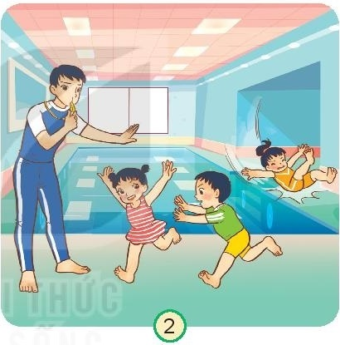
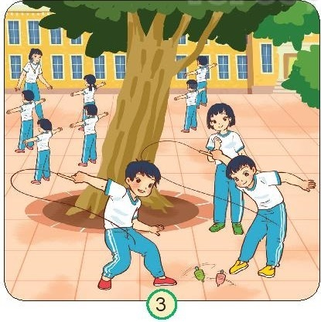
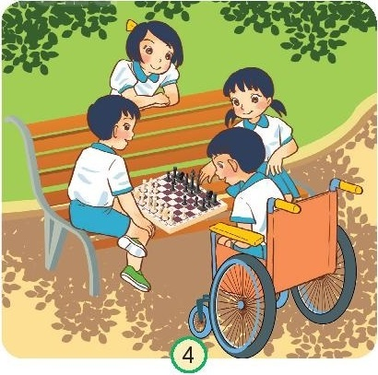
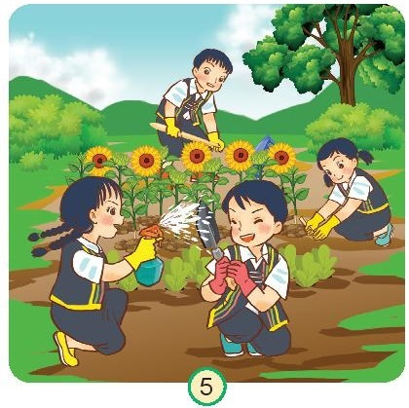
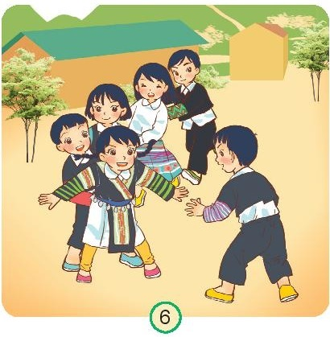
1. Quan sát và cho biết những tình huống nào là
nguy hiểm trong các hình dưới đây. Vì sao?

Slide 10
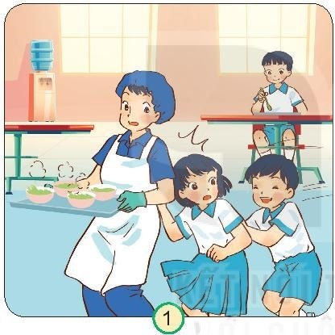
2. Ở bể bơi rất trơn, chạy nhảy sẽ bị ngã gây chấn thương, ngã xuống bể bơi nếu không biết bơi sẽ bị đuối nước.
1. Cô nhân viên nhà bếp đang bê canh nóng, hai bạn đuổi bắt nhau xô vào cô: Có thể bát canh sẽ bị đổ vào người cô và các bạn sẽ bị bỏng.
3. Chơi đánh quay trong giờ học thể dục: Có thể quất dây vào người khác, đầu nhọn con quay khi tung dễ va vào người hoặc bị đâm vào chân.
- Những tình huống này rất nguy hiểm, không an toàn cho bản thân và những người xung quanh.
5. Nghịch nước sẽ bị ướt áo, dễ bị cảm lạnh; Lấy dụng cụ làm vườn để đùa nghịch có thể bị thương.

Slide 11
Khi tham gia các hoạt động đó, em cần chú ý điều gì ?
- Cần chú ý quan sát để tránh gây nguy hiểm cho bản thân và những người xung quanh.

Slide 12
Tranh 4, tranh 6 là những tình huống, các trò chơi an toàn, lành mạnh cho bản thân và những người xung quanh.

Slide 13
Trong tranh, các bạn đã tham gia những hoạt động nào khi ở trường ?
Muốn an toàn, em cần làm gì ?

Slide 14
Ở trường, chúng ta tham gia rất nhiều các hoạt động khác nhau. Để an toàn, cần chú ý quan sát để tránh những tình huống nguy hiểm có thể gây ra cho bản thân và những người xung quanh.

Slide 16
2. Thảo luận và trả lời câu hỏi sau :
Em và các bạn thường tham gia những hoạt động nào ở trường?
Những tình huống nào có thể gây nguy hiểm cho bản thân và người khác ?
Em cần làm gì để phòng tránh nguy hiểm khi tham gia các hoạt động ở trường ?
Notes:
16

Slide 17
1. Ở trường, các bạn thường tham gia những hoạt động nào ?
- Học tập: Học Toán, học Tiếng Việt, học hát, học vẽ, đọc sách, múa hát tập thể, …
- Vui chơi : Chơi nhảy dây, đá cầu, kéo co, cờ vua, cá ngựa, rồng rắn lên mây, ...
- Lao động: Vệ sinh lớp học, tưới cây, ...
Notes:
17

Slide 18
2. Nêu những tình huống có thể gây nguy hiểm cho bản thân và người khác ?
Chen lấn xô đẩy trong khi xếp hàng, khi chơi; trèo lên bàn ghế; đá bóng ở sân trường, trong lớp; nghịch ổ điện, bắn súng cao su, ném tổ ong, đi xe đạp quanh sân trường, ...
Notes:
18

Slide 20
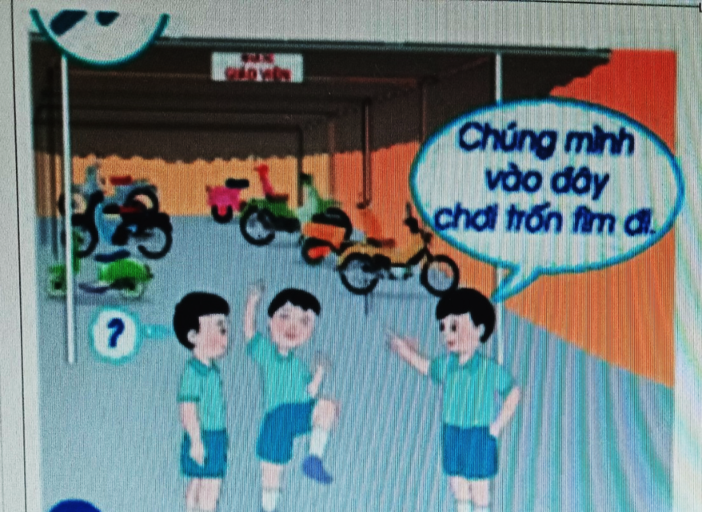

Slide 21
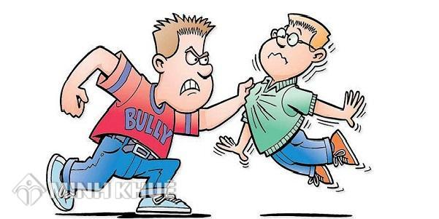

Slide 22
3. Em cần làm gì để phòng tránh nguy hiểm khi tham gia các hoạt động ở trường ?
Notes:
22

Slide 23
Khi tham gia các hoạt động ở trường, em cần ghi nhớ điều gì?
Kết luận
Khi tham gia các hoạt động ở trường, nhớ giữ an toàn và phòng tránh nguy hiểm, rủi ro em nhé !
Notes:
23

Slide 24
Hoạt động vận dụng
Notes:
24

Slide 25
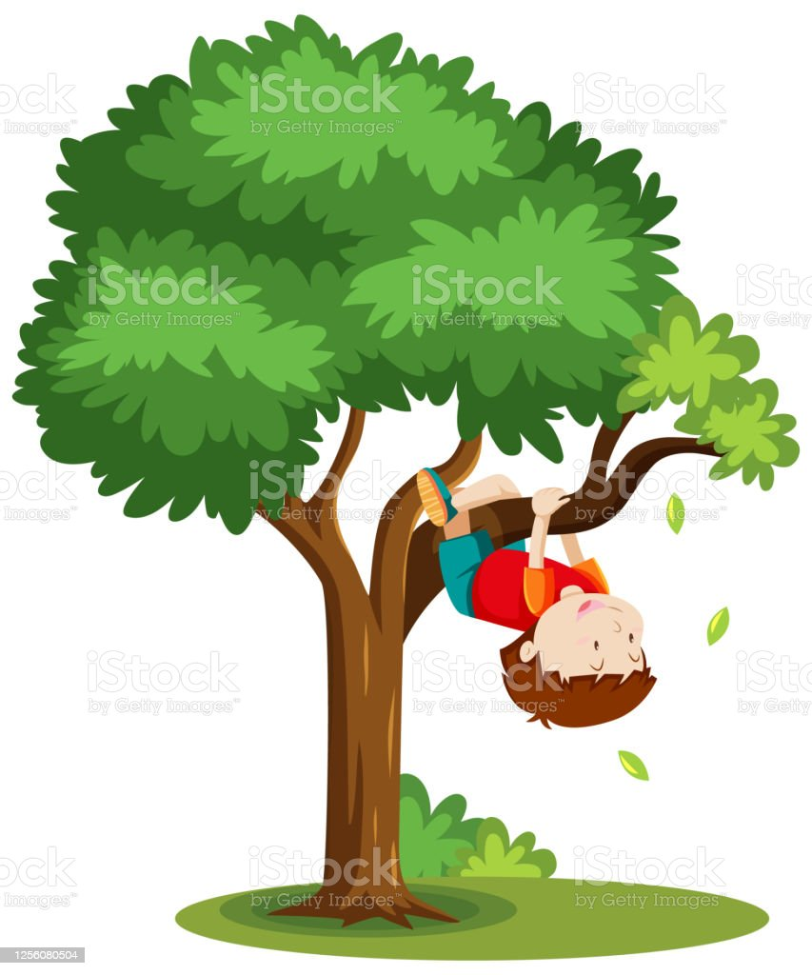
Em sẽ khuyên bạn điều gì trong các tình huống trên?

Slide 26
- Không trèo cây, đu cây hay hái quả hoặc ném quả.
- Khi học máy tính và đồ điện phải để tay chân gọn gàng; tránh va chạm và động vào ổ điện, dây điện.

Slide 27
Tổng kết
Qua bài học hôm nay, em cần ghi nhớ điều gì?

Slide 28
Về nhà chuẩn bị bài: An toàn khi ở trường (Tiết 2)
Các nhóm thảo luận những điều nên và không nên khi tham gia một số hoạt động ở trường.

Slide 29
Cảm ơn các thầy, cô và các em !

